Slide 1
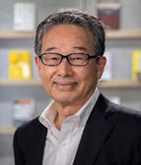
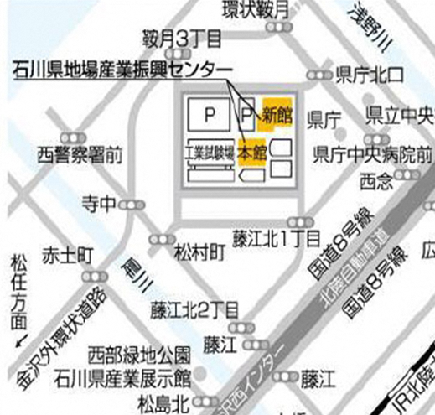
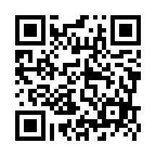
スマートエスイーIoT/AI石川スクール
CDO※育成研修:全７日
申込締切：６月２５日(水)
※Chief Digital Officer（最高デジタル責任者）
・経営におけるデジタル化の必要性を理解
・デジタル技術を活用した経営戦略の策定方法を学習
することで、DXの推進役（CDO）を目指すことが可能です！
対象者
デジタル化・DXを進めるにあたり社内で推進役となる経営者層
（社長、役員、事業部長等） １５名程度（先着）
期間
令和7年7月24日（木）～11月20日（木）の期間中で全７回
※日時等の詳細は裏面カリキュラムを参照ください
会場
石川県地場産業振興センター本館 第５研修室
受講料
２５，０００円/名
横屋 俊一 氏
【 参加申込書】
貴社名
所在地 | 〒
TEL |  | FAX
参加者 | ふりがな |  | 所属･役職
 | 氏 名
 | E-Mail
※会場の都合のため１社１名様限りでお願いいたします。
【 会 場 周 辺 】
【 申込み及び問合せ先】
申込書に所定事項をご記入の上、ＦＡＸまたは電子メール、あるいはWEBにてお申込み下さい。
※WEBでのお申込みの場合は、こちらのQRコード
を読み取って頂き、お申込み下さい
〒920-8580 石川県金沢市鞍月1-1
石川県商工労働部産業政策課 産業デジタル化支援グループ
担当：繁田
ＴＥＬ：（０７６）２２５－１５１９
ＦＡＸ：（０７６）２２５－１５１４
Mail ：syoukou@pref.ishikawa.lg.jp
「スマートエスイーIoT/AI石川スクール」運営コンソーシアム

Slide 2
カリキュラム
日時
講義内容（予定）
講師
7/24(木) 9:00～17:30 | 開講式／オリエンテーション 【デジタル経営】 【変革・成長プロセス（変革構想の立案）】
8/19(火) 9:00～15:30 | 【特別講義】 ①最新のデジタル技術、生成AIの活用 ②情報セキュリティについて 【事例紹介（オープンセミナー）】 ①DXセレクショングランプリ企業の事例に学ぶ 浜松倉庫㈱ ②新たな価値を創出し、明るい未来を創るDX経営 ㈱DX経営研究所
8/27(水) 9:00～17:30 | 【デジタル経営戦略プロセス】 ①デジタル経営戦略の情報収集と分析 ②あるべき姿の構築
9/11(木) 9:00～17:30 | ③経営リスクの評価と対応 ④デジタル経営戦略の策定 ⑤デジタル経営戦略の展開
10/9（木) 9:00～17:30 | 【事例紹介】 DXセレクショングランプリ企業の事例に学ぶ ㈱フジワラテクノアート 【デジタル経営実行計画プロセス】 ①デジタル経営実行計画の情報収集と分析 ②デジタル経営実行計画の作成（1）
10/23(木) 9:00～17:30 | ③デジタル経営実行計画の作成（2） 【IT開発・導入プロセス】 ①ITシステム開発の実施
11/20(木) 9:00～17:30 | ②ITシステム導入の実施 【価値提供・運用・検証プロセス】 ①価値提供と運用 ②提供価値検証 終了式
①
ITコーディネータ協会
横屋 俊一 氏
【特別講義】
①早稲田大学
招聘研究員
山戸 昭三 氏
②ITコーディネータ
宮永 博文 氏
【事例紹介】
①浜松倉庫㈱
代表取締役社長
中山 彰人 氏
②㈱DX経営研究所
代表取締役社長
澁谷 裕以 氏
②
③
ITコーディネータ協会
横屋 俊一 氏
④
【事例紹介】
㈱フジワラテクノアート
代表取締役副社長
藤原 加奈 氏
㈱DX経営研究所
代表取締役社長
澁谷 裕以 氏
【講義】
ITコーディネータ協会
横屋 俊一 氏
⑤
⑥
ITコーディネータ協会
横屋 俊一 氏
⑦

